Slide 1
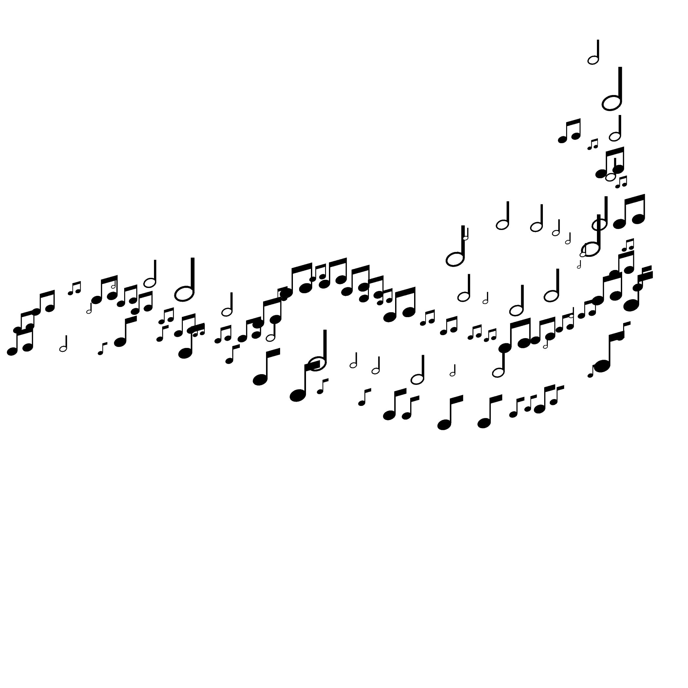
Bienvenue dans la classe
des CP et de MME SCHMITT

